Slide 1
第一発見者
１．状況を把握する
□反応の有無を確認
□呼びかけに反応しない→意識なし
２．大声で人を集める
□「緊急カード」を近くにいる人に渡し、職員室に届ける。
□周囲の児童生徒に静かに座っているように指示する。
３．呼吸を確認する
□「胸や腹が動いている」→呼吸あり
□「胸や腹が動いていない」
「しゃくりあげるような不規則な呼吸」
呼吸なし・分からない なら
ただちに心臓マッサージと人工呼吸を開始
「胸の真ん中」を「５㎝沈むくらい」の力で
「100～120回/分」のテンポで、「絶え間なく」行う。
心臓マッサージ：人工呼吸 ＝ ３０:２
→呼吸なし・分からない

Slide 2
「緊急です！」
（ ）にすぐ来てください！
（ウラをみて確認）

Slide 3
「緊急です！」
受け取った人は
① 職員室内に大声で知らせる。
② 職員はすぐに現場に駆け付ける。
③ 以下の物を持って現場に向かう。
ＡＥＤ
救急処置グッズ（救命ｱｸｼｮﾝｶｰﾄﾞ）
携帯電話は各自で持つ
設置場所（ ）

Slide 4
① リーダー
１ リーダーであることを宣言する！
２ 救命アクションカードを配付する！
（ウラをみて確認）

Slide 5
① リーダー
□ 第一発見者と手当てを交代できる人を指名する。
□ 第一発見者から事故状況の報告を受ける。
1 状況を確認後、救命アクションカードを
配付し、役割を指示する。
２ 各進捗状況を大きな声で報告するよう
に指示する。
□ 全体の動きを確認し、各係からの報告を記録係に
記録させる。

Slide 6
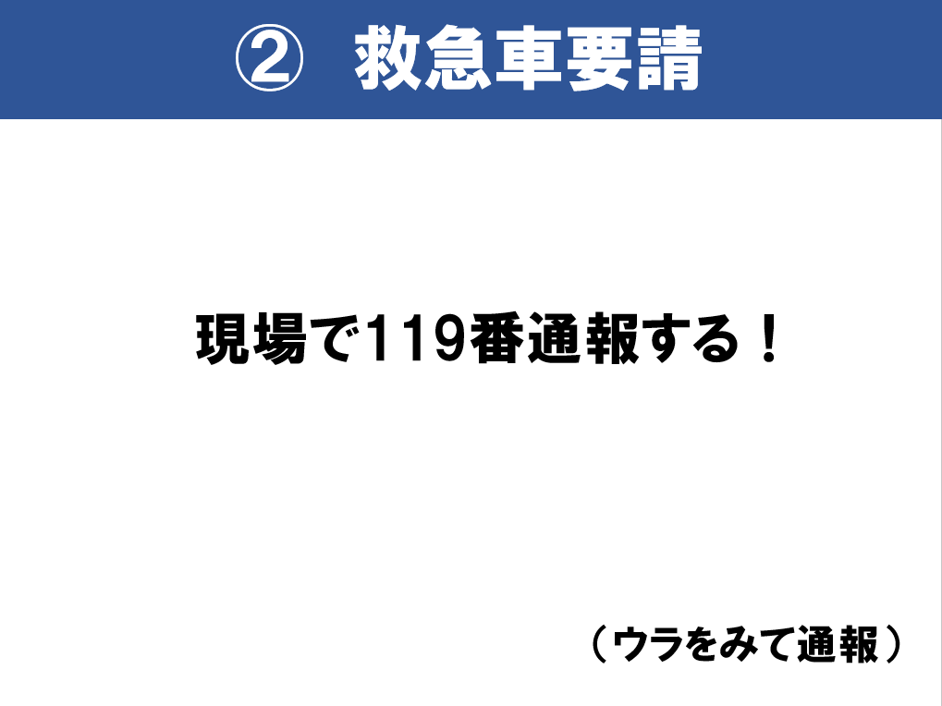
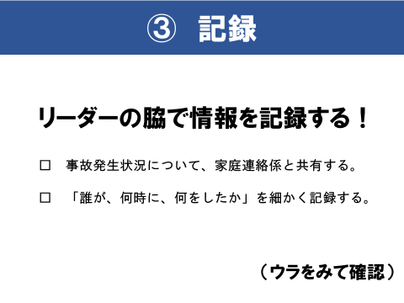
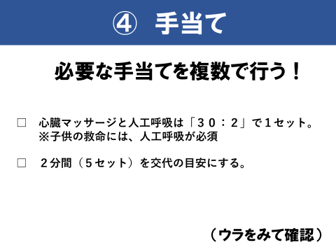
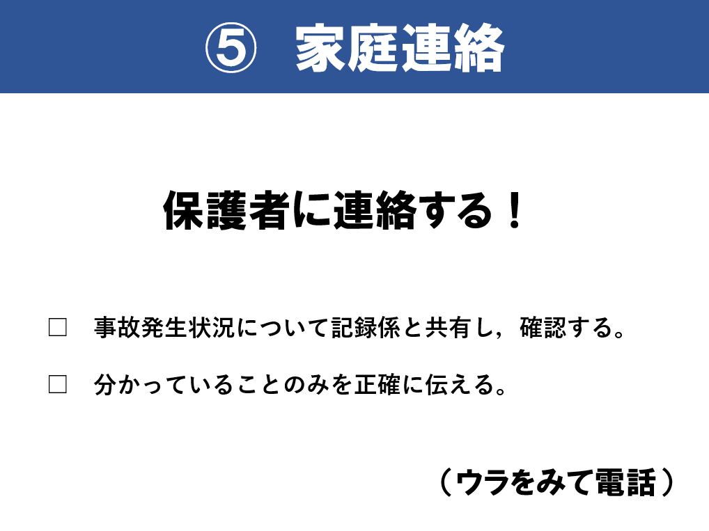
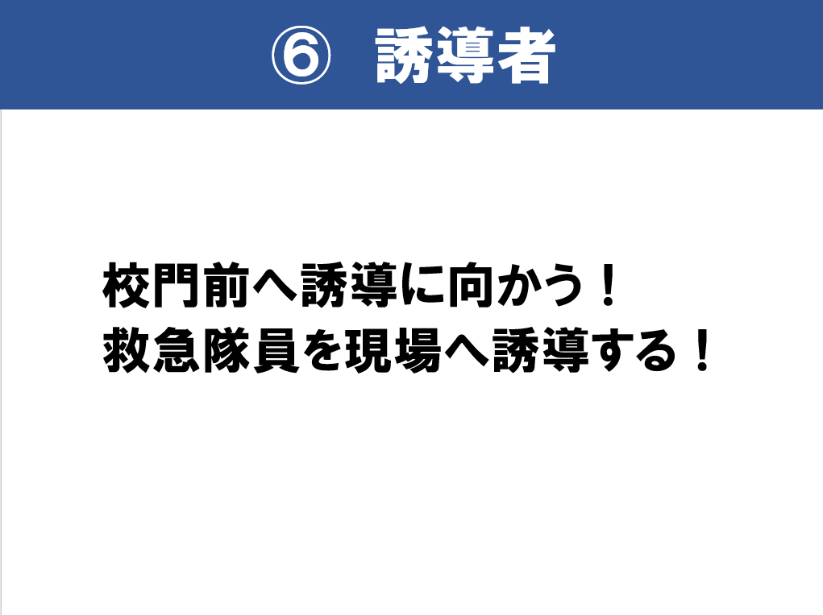
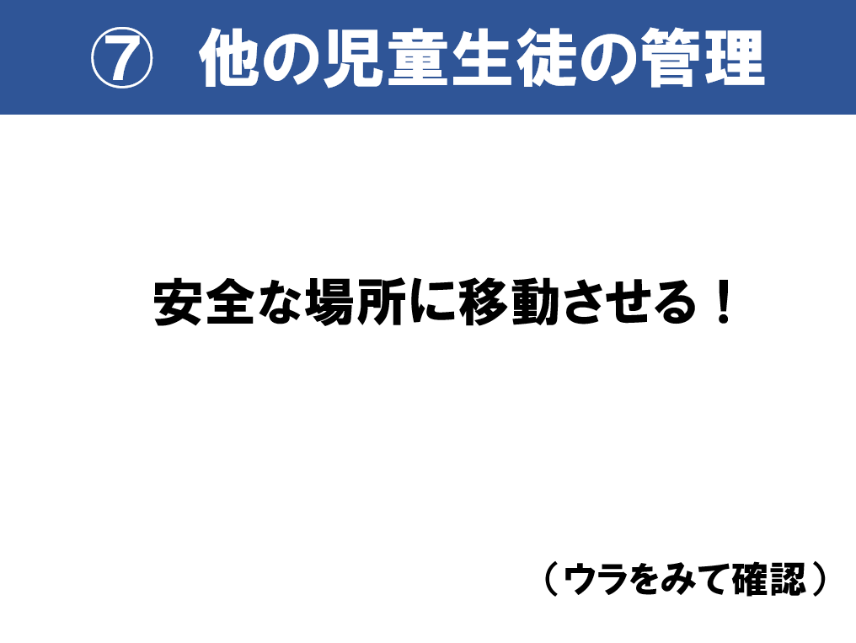
① リーダー （チェック表）
✔
✔
✔
✔
✔
✔

Slide 7
② 救急車要請
現場で119番通報する！
（ウラをみて通報）

Slide 8
② 救急車要請
①火事ですか？救急ですか？
→救急です。
②場所はどこですか？
→ ( )学校（住所は ）です。
③救急車の必要な人の名前と年齢を教えてください。
→（学年、性別、名前）
④どうしましたか？
→（どこで、どうして、どうなった）
⑤どんな様子ですか？
→（意識、普段どおりの呼吸、けいれんの有無）
⑥最後に，あなたの名前と電話番号をお願いします。
→（職名）(名前 ) 電話番号は（ ）です。
⑦救急車が近づいたら，誘導をお願いします。
通報したら，リーダーに報告する（通報時刻も含む）

Slide 9
③ 記録
リーダーの脇で情報を記録する！
□ 事故発生状況について、家庭連絡係と共有する。
□ 「誰が、何時に、何をしたか」を細かく記録する。
（ウラをみて確認）

Slide 10
③ 記録
被災生徒 | 年 組 名前 年 月 日生
発生時刻 | 月 日 （ ） 時 分
発生場所 | 場所（ ） 第一発見者（ ）
１１９番通報 | 時 分 （到着 時 分）
応急処置 | ＡＥＤ使用 ① 時 分 ② 時 分
家庭連絡 | 時 分 （母・父・祖父母・その他（ ）（学校着・病院着）
搬送先 | 病院 同乗者（ ）
既往症 | ／かかりつけ医（ ）
その他生徒の対応
(いつ・どこで・何をして・どうなった)
救急隊に伝えたら、リーダーに報告する

Slide 11
時刻 | 傷病者の状況や行った手当て

Slide 12
④ 手当て
必要な手当てを複数で行う！
□ 心臓マッサージと人工呼吸は「３０：２」で１セット。
※子供の救命には、人工呼吸が必須
□ ２分間（５セット）を交代の目安にする。
（ウラをみて確認）

Slide 13
④ 手当て
１．出血の場合
① 傷口にタオルを当て、上から強く押さえる。
② 拍動性の出血であっても、落ち着いて時間をかけて圧迫する。
２．頭部打撲の場合
① 頸椎損傷の可能性がある。動かさない。
② 呼吸・脈の確認、手足にしびれや麻痺、呼び掛けても反応がない、けいれん，
耳や鼻からの出血や透明な液（髄液）が出ている、瞳孔の左右差は速やかに119番
３．てんかん発作（けいれん発作）の場合
① 横にして、周囲の危険物を遠ざける。
② 発作時刻の確認と状態の確認。
③ 水中の場合は、体を支えて顔を水面から出す。無理に引き上げない。
④ 発作後に眠ってしまったら、寝かせておく。
⑤ 発作後、嘔吐の危険を考え、顔は横向きにする。（発作中口内には何も入れない）
行った手当てや状況は，逐次リーダーに時刻とともに報告する

Slide 14
④ 手当て(熱中症の場合)
〇日陰や涼しい場所に運ぶ。
〇自力で給水できる場合は、OS-1等を飲ませる。
〇首筋、わきの下、足のつけ根、足首、手のひら、足の裏、 頬等を冷やす。
〇あおいで風をあてる。
〇霧吹き、ホース、ジョーロなどで水をかける。
〇足を高くする。
※「呼吸なし・わからない」場合は、冷やすことをしながら、心臓マッサージ、人工呼吸、AEDを実施する。

Slide 15
⑤ 家庭連絡
保護者に連絡する！
□ 事故発生状況について記録係と共有し、確認する。
□ 分かっていることのみを正確に伝える。
（ウラをみて電話）

Slide 16
⑤ 家庭連絡
第一報
「（ ）学校の（ ）です。」
「（ ）年（ ）さんの（ ）ですか？」
★状況を正確に伝える。 | いつ
 | どこで
 | 何をして
 | (誰と)
 | どうなった
 | 現在の対応 | 救急車で病院に搬送します。
アレルギーや既往症はありますか？
（学校にすぐに来られる場合） 「落ち着いて焦らずに学校までいらしてください。」 （すぐには来られない場合） 「搬送する病院が決定次第，再度ご連絡します。保険証と 子ども医療受給者証の準備をお願いします。」
★分かっていることのみを伝える。
第二報
「（ ）病院に搬送します。「保険証」と「子ども医療費受給者証」「診察券」があれば，病院に持参してください。何時くらいに到着できそうですか？」 「学校からは（ ）が付き添います。では、落ち着いて病院までいらしてください。」
連絡したこと，連絡時刻を、リーダーに報告する

Slide 17
⑥ 誘導者
校門前へ誘導に向かう！
救急隊員を現場へ誘導する！

Slide 18
⑥ 誘導者
□ 校門から現場までの導線を確認し、進路をふさぐもの
があれば撤去しておく。
□ 救急車が学校を出発する際にも安全に通行できるよう
通路を確保する。

Slide 19
⑦ 他の児童生徒の管理
安全な場所に移動させる！
（ウラをみて確認）

Slide 20
⑦ 他の児童生徒の管理
□ 事故現場やけがを見せないように移動する。
□ 移動した場所で待機させる。
□ 伝えられる範囲で正確な情報を知らせる。
□ 気分不快を訴える児童生徒がいれば、不安や恐怖を受容
したり、救急隊が対応していることを伝えて安心させた
りなどし、その後リーダーに報告する。
移動場所、移動時刻をリーダーに報告する

